Slide 1
传统机器学习 – 无监督学习
上海交通大学
SJTU AI大课
2026年4月10日星期五

Slide 2
目录
一、绪论
二、聚类学习
三、数据降维
PPT主要贡献：周栋焯
2/34

Slide 3
目录
一、绪论
二、聚类学习
三、数据降维
3/34

Slide 4
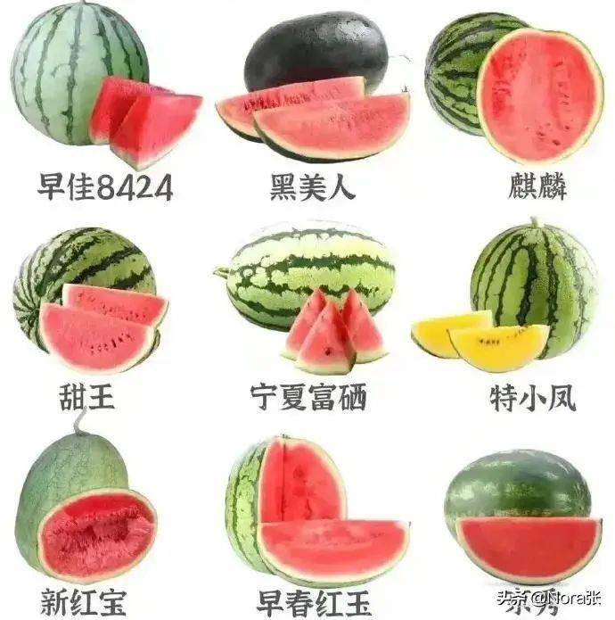
无监督学习：挖掘数据中隐含的属性
西瓜的属性
大小、形状、颜色、花纹、是否有籽……
聚类任务：按照属性对🍉进行分类
降维分析：找到🍉最关键的属性
密度估计：估计🍉属性的概率密度分布
异常检测：根据属性判断异常🍉
关联学习：找到🍉属性之间的关系
……
图片来源网络: https://www.sohu.com/a/558102435_121124303

Slide 5
无监督学习：挖掘数据中隐含的属性
西瓜的属性
大小、形状、颜色、花纹、是否有籽……
聚类任务：按照属性对🍉进行分类
降维分析：找到🍉最关键的属性
密度估计：估计🍉属性的概率密度分布
异常检测：根据属性判断异常🍉
关联学习：找到🍉属性之间的关系
……
图片来源网络: https://www.sohu.com/a/558102435_121124303

Slide 6
目录
一、绪论
二、聚类学习
三、数据降维
6/34

Slide 7
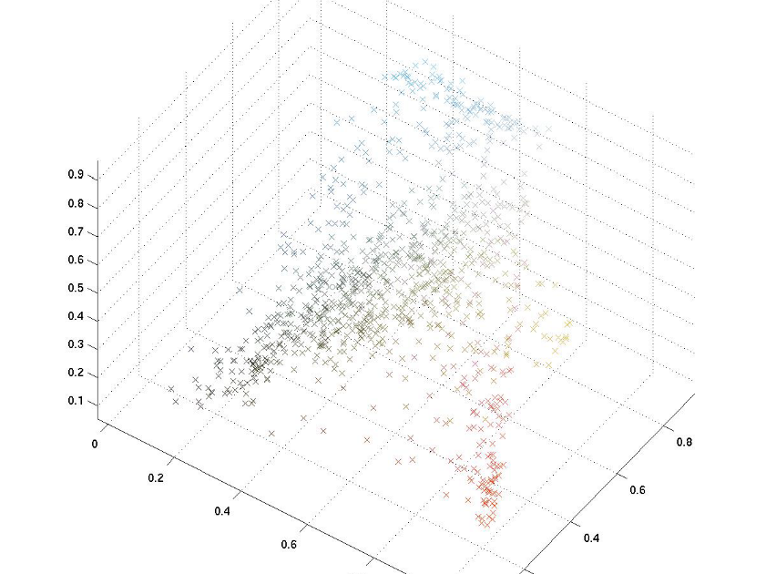
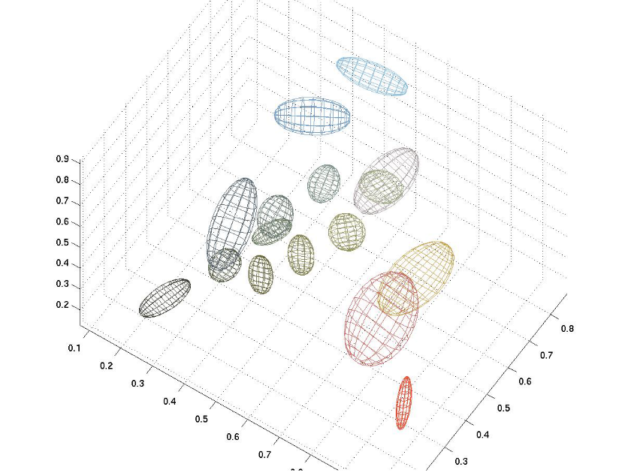
聚类问题
寻找数据集中的互不相交的子集，每个子集形成“簇”
(有籽瓜、无籽瓜)，(深色瓜、浅色瓜)，(本地瓜、外地瓜)，……
非预设的类别，自动形成簇结构，可以作为其余分析的预处理
寻找“簇内”相似性，“簇间”差异性。
聚类的作用：
数据可视化
寻找潜在数据分类
挖掘数据表征

Slide 8







如何定量刻画聚类效果？
给定m个样本点， $D=\left\{x_{1},x_{2},…,x_{m}\right\}$，若将其聚成5类：
思考：试构造其他合适的指标？
类内距离尽可能小
$$C_{1}$$
$$C_{5}$$
如何计算距离？
类间距离尽可能大
$$C_{2}$$
$$C_{4}$$
$$C_{3}$$
类内平均距离:
$$avg\left(C\right)=\frac{2}{\left|C\right|\left(\left|C\right|−1\right)}\sum_{1⩽i<j⩽\left|C\right|}{ }dist\left(x_{i},x_{j}\right)$$
类内样本分布直径:
$$diam\left(C\right)=\max_{1⩽i<j⩽\left|C\right|} dist\left(x_{i},x_{j}\right)$$
类间最小距离:
$$d_{min}\left(C_{i},C_{j}\right)=\min_{x_{i}∈C_{i},x_{j}∈C_{j}} dist\left(x_{i},x_{j}\right)$$
类间中心距离:
$d_{\text{cen}}\left(C_{i},C_{j}\right)=dist\left(μ_{i},μ_{j}\right)$

Slide 9
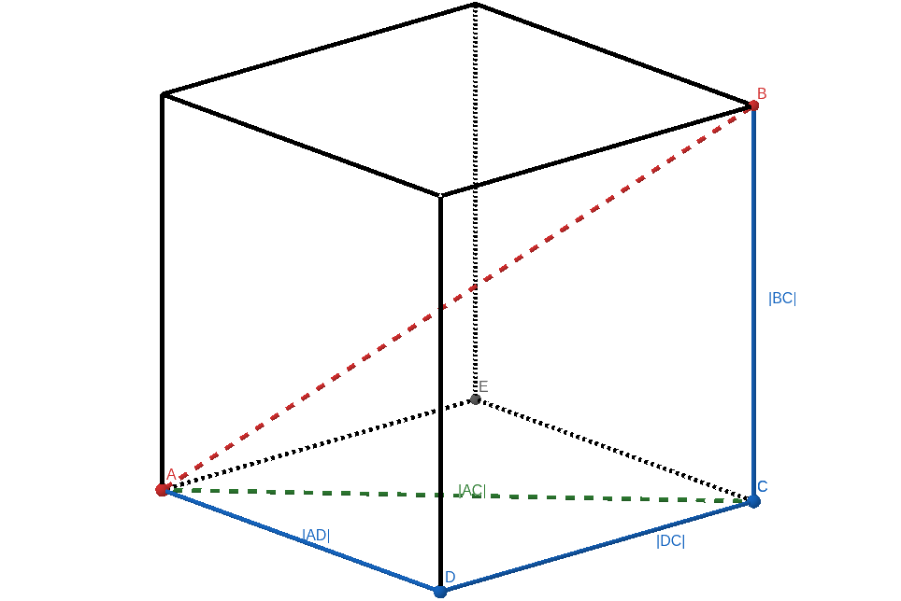

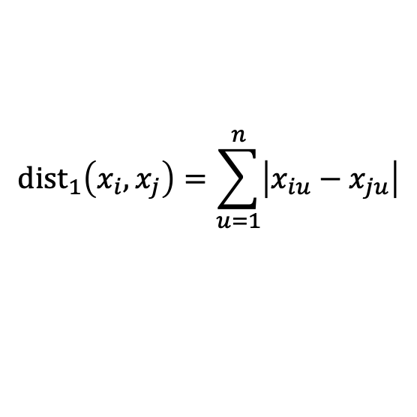





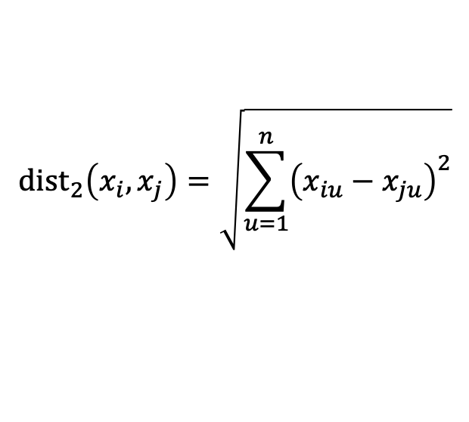
距离定义
代数中对于距离的定义：
非负性：$dist\left(x_{i},x_{j}\right)≥0$
同一性：$dist\left(x_{i},x_{j}\right)=0, iff x_{i}=x_{j}$
对称性：$dist\left(x_{i},x_{j}\right)=dist\left(x_{j},x_{i}\right)$
直递性(三角不等式)：$dist\left(x_{i},x_{j}\right)≤dist\left(x_{i},x_{k}\right)+dist\left(x_{k},x_{j}\right)$
最常用的距离
p=2: 欧氏距离
$${dist}_{2}\left(x_{i},x_{j}\right)=\sqrt{\sum_{u=1}^{n}{{\left(x_{iu}−x_{ju}\right)}^{2}}}$$
闵可夫斯基距离（Minkowski distance）
$$x_{i}=\left(x_{i1}, x_{i2}, ⋯, x_{in}\right)$$
$$x_{j}=\left(x_{j1}, x_{j2}, ⋯, x_{jn}\right)$$
$${dist}_{mk}\left(x_{i},x_{j}\right)={\left(\sum_{u=1}^{n}{{\left|x_{iu}−x_{ju}\right|}^{p}}\right)}^{\frac{1}{p}}$$
$$p≥1$$
p=1: 曼哈顿距离（街区距离）
$${dist}_{1}\left(x_{i},x_{j}\right)=\sum_{u=1}^{n}{\left|x_{iu}−x_{ju}\right|}$$
https://heartlessly.github.io/notes/chang-yong-ju-li-suan-fa-xiang-jie/

Slide 10
代表性聚类算法
K-means聚类
高斯混合聚类（Mixture-of-Gaussian）
密度聚类
层次聚类
……

Slide 11
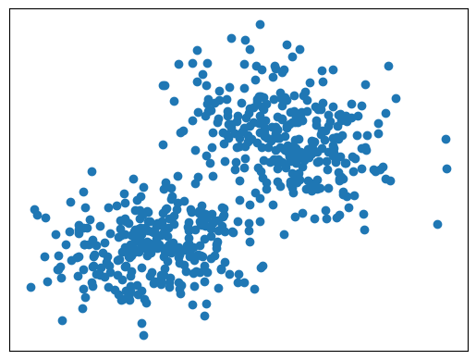
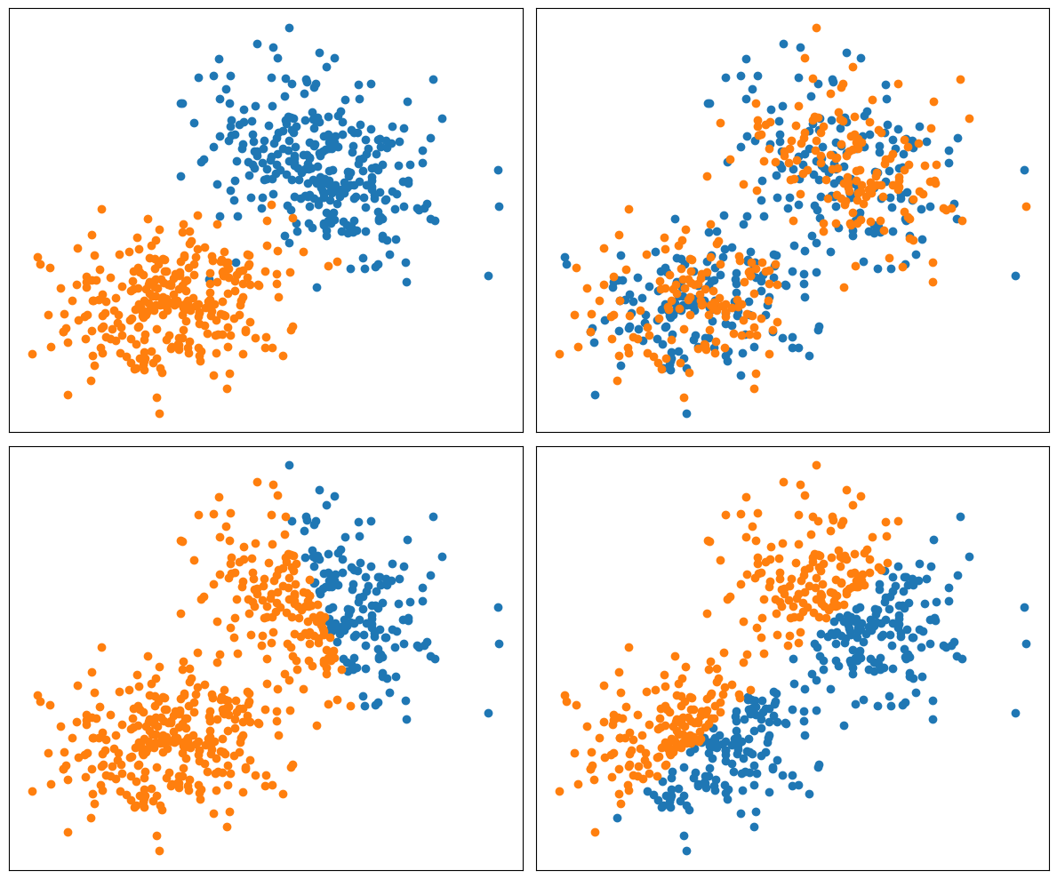
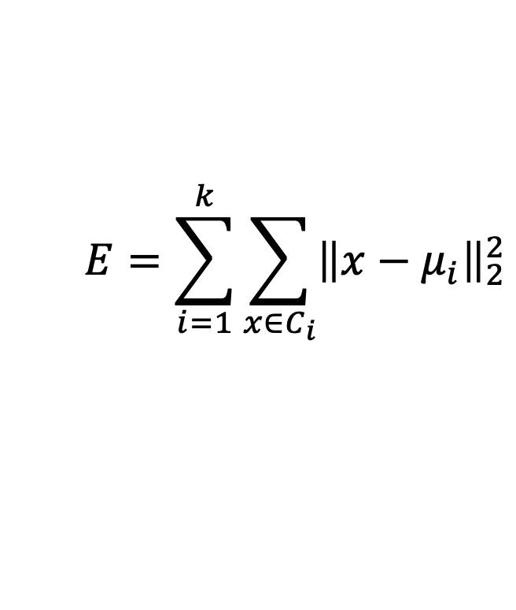
K-means聚类
给定m个样本点，划分成k（=2）簇，该如何分类？
原则: 每一簇内样本尽可能聚拢！
簇Ci的中心（均值）
$$E=\sum_{i=1}^{k}{\sum_{x∈C_{i}}{{\left\|x−μ_{i}\right\|}_{2}^{2}}}$$
E越小，聚集越紧密！
求解$E$极小值的最优解问题极难问题！[Aloise et al., 2009]
贪心算法策略：K-means 算法

Slide 12


K-mean聚类 （k=3)
随机选取3个样本作为初始均值 $μ_{i}$
根据均值 $μ_{i}$, 将其他样本划定分簇
根据当前所有样本的分簇，计算新的均值
是否收敛
（均值不再变化）
否
是
最终分簇与对应均值
Notes:
动画，西瓜数据集作为tutorial

Slide 13
K-means聚类小结
基于初始k个代表性样本的优化（Prototype-based clustering）
贪心算法：每个样本点距离所属簇中心距离最近
K-means 局限：无法动态调整簇个数（k)
课后思考题：如何动态调节k？
Notes:
（习题）

Slide 14
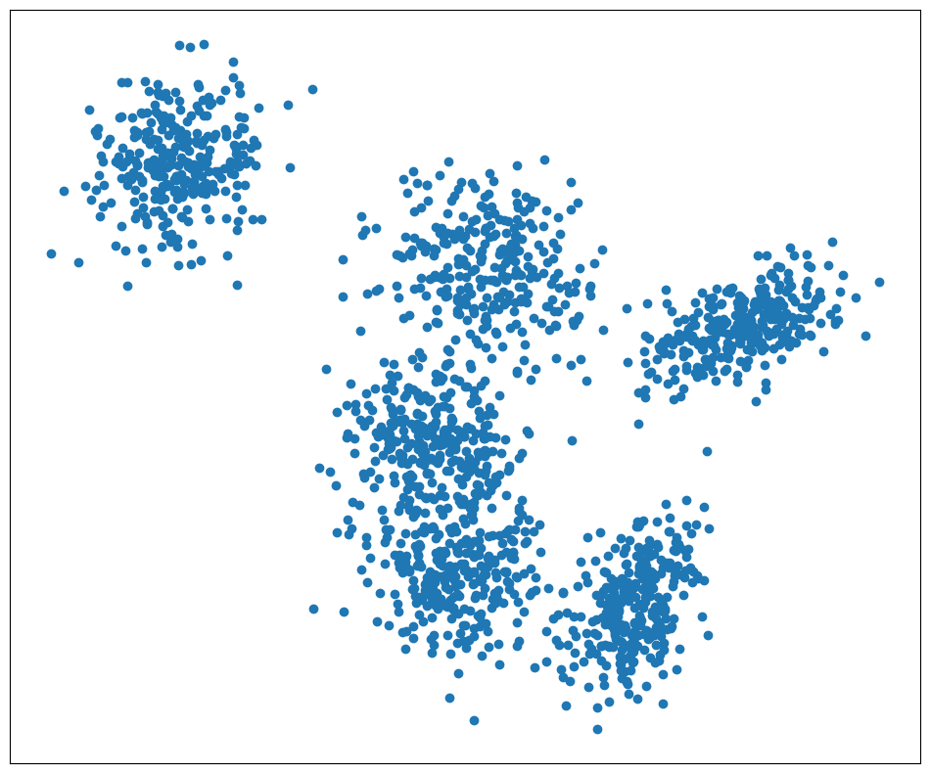
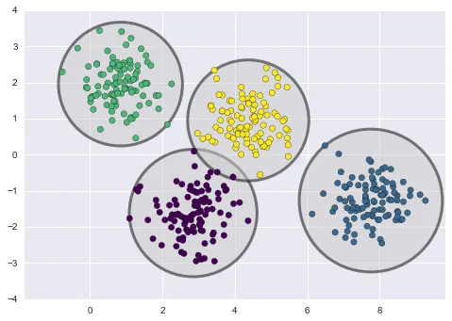
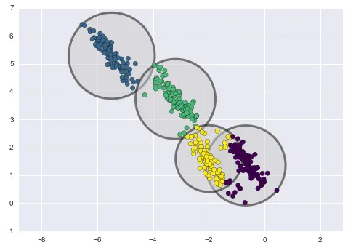
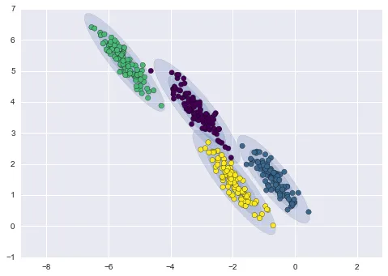
能否估计样本的分布？
可以用若干个高斯分布的和进行估计！
https://medium.com/towards-data-science/gaussian-mixture-models-d13a5e915c8e

Slide 15
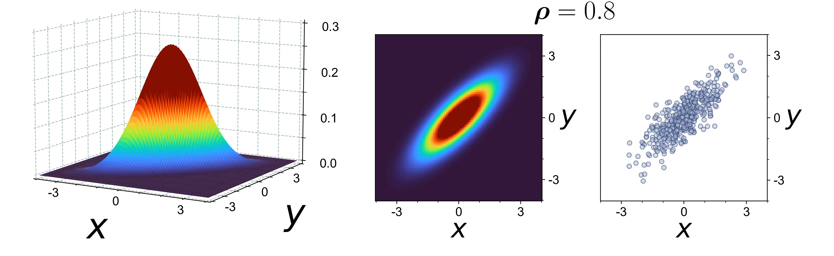
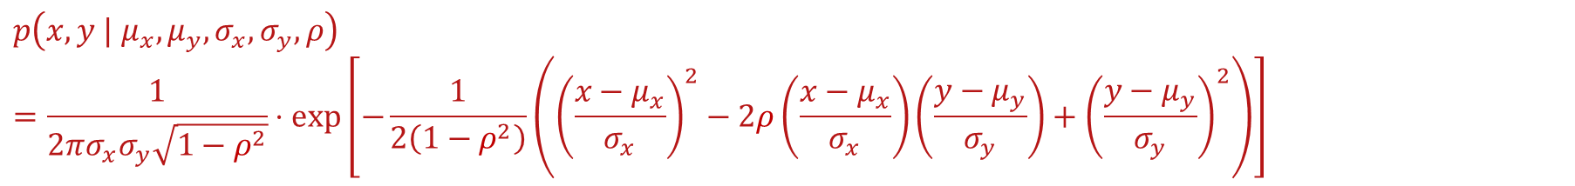
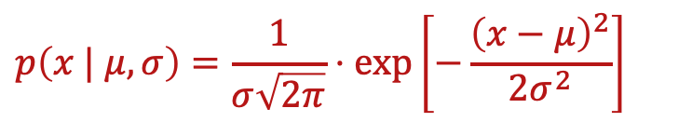

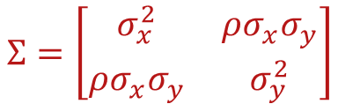
高斯分布
$$p\left(x | μ, σ\right)=\frac{1}{σ\sqrt{2π}}⋅exp\left[−\frac{{\left(x−μ\right)}^{2}}{2σ^{2}}\right]$$
一元高斯分布：
二元高斯分布：
$$p\left(x,y | μ_{x}, μ_{y}, σ_{x}, σ_{y},ρ\right)=\frac{1}{2πσ_{x}σ_{y}\sqrt{1−ρ^{2}}}⋅exp\left[−\frac{1}{2\left(1−ρ^{2}\right)}\left({\left(\frac{x−μ_{x}}{σ_{x}}\right)}^{2}−2ρ\left(\frac{x−μ_{x}}{σ_{x}}\right)\left(\frac{y−μ_{y}}{σ_{y}}\right)+{\left(\frac{y−μ_{y}}{σ_{y}}\right)}^{2}\right)\right]$$
$ρ$： $X$, $Y$的相关程度
$$Σ=\left[\begin{matrix}σ_{x}^{2} & ρσ_{x}σ_{y} \\ ρσ_{x}σ_{y} & σ_{y}^{2}\end{matrix}\right]$$

Slide 16





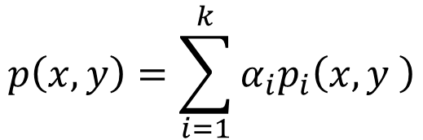


高斯混合分布：多个高斯分布的组合
二元组分高斯混合分布：
$$p\left(x\right)=α_{1}p_{1}\left(x\right)+α_{2}p_{2}\left(x\right)$$
$$p\left(x,y\right)=α_{1}p_{1}\left(x,y\right)+α_{2}p_{2}\left(x,y\right)$$
一维变量
二维变量
$$α_{1},α_{2}>0$$
$$α_{1}+α_{2}=1$$
$$α_{1},α_{2}>0$$
$$α_{1}+α_{2}=1$$
$$p\left(x,y\right)=\sum_{i=1}^{k}{α_{i}p_{i}\left(x,y \right)}$$
$$\sum_{i=1}^{k}{α_{i}}=1, α_{i}>0$$
k元组分高斯混合分布：

Slide 17
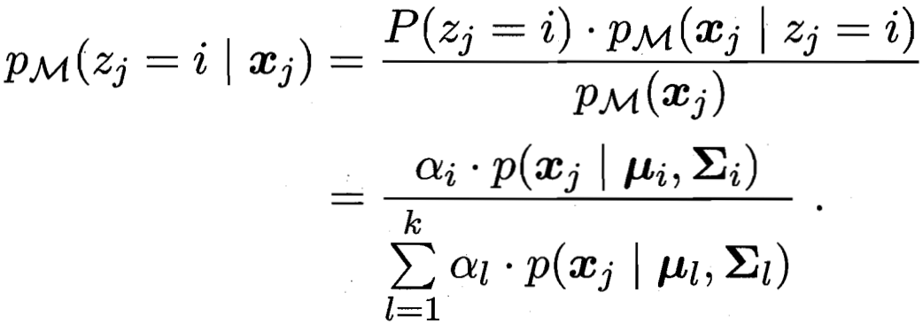
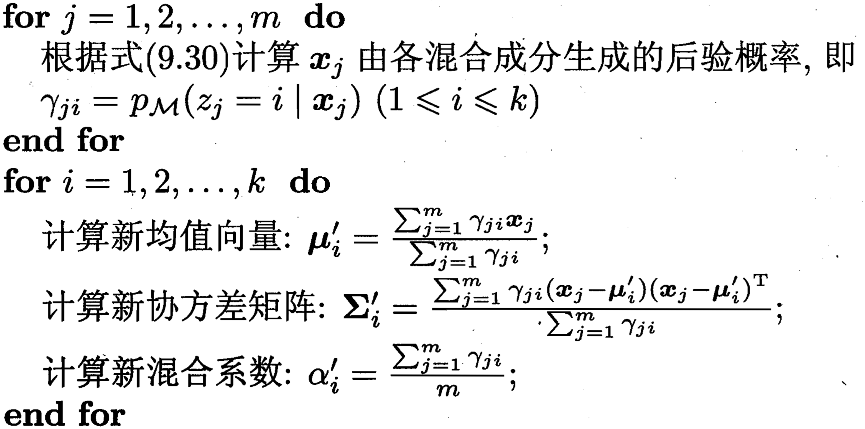
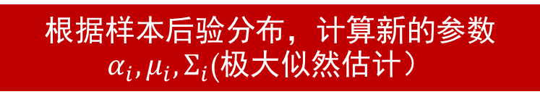
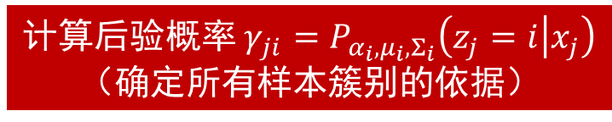

高斯混合聚类
不要求掌握具体计算
选定初始参数$α_{i}, μ_{i}, Σ_{i}$
计算后验概率 $γ_{ji}=P_{α_{i}, μ_{i}, Σ_{i}}\left(z_{j}=i | x_{j}\right)$
（确定所有样本簇别的依据）
根据样本后验分布，计算新的参数$α_{i}, μ_{i}, Σ_{i}$(极大似然估计）
是否收敛
（参数不再变化）
否
是
确定最终参数，根据后验分布 判断簇别
Notes:
参数不再发生变化
公式再放一下，

Slide 18
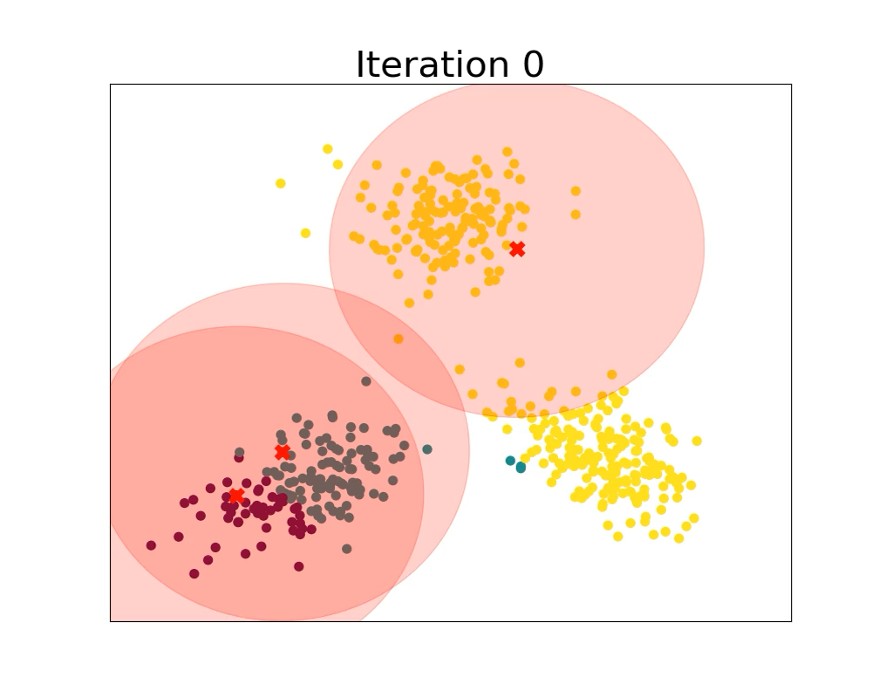
高斯混合聚类
选定初始参数$α_{i}, μ_{i}, Σ_{i}$
计算后验概率 $γ_{ji}=P_{α_{i}, μ_{i}, Σ_{i}}\left(z_{j}=i | x_{j}\right)$
（确定所有样本簇别的依据）
根据样本后验分布，计算新的参数$α_{i}, μ_{i}, Σ_{i}$(极大似然估计）
是否收敛
（参数不再变化）
否
是
确定最终参数，根据后验分布 判断簇别
课外阅读：高斯混合聚类算法的数学推导 (西瓜书第 9.4.3 节)
Notes:
参数不再发生变化
公式再放一下，

Slide 19
高斯混合聚类小结
假设样本每个簇服从高斯分布，估计样本分布。
局限：无法动态调整簇个数（k)

Slide 20
目录
一、绪论
二、聚类学习
三、数据降维
20/34

Slide 21

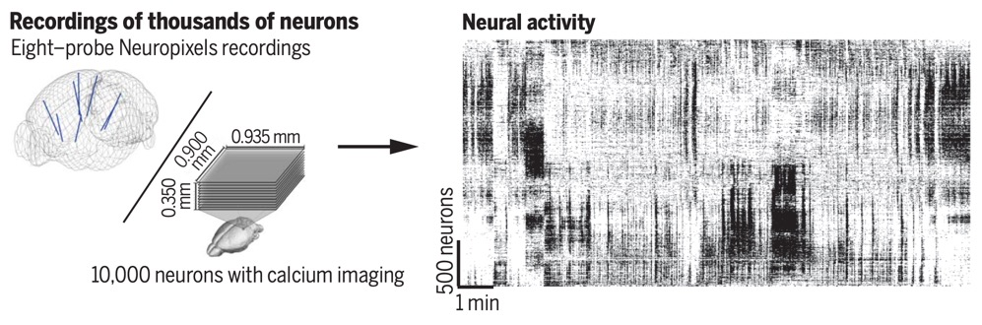
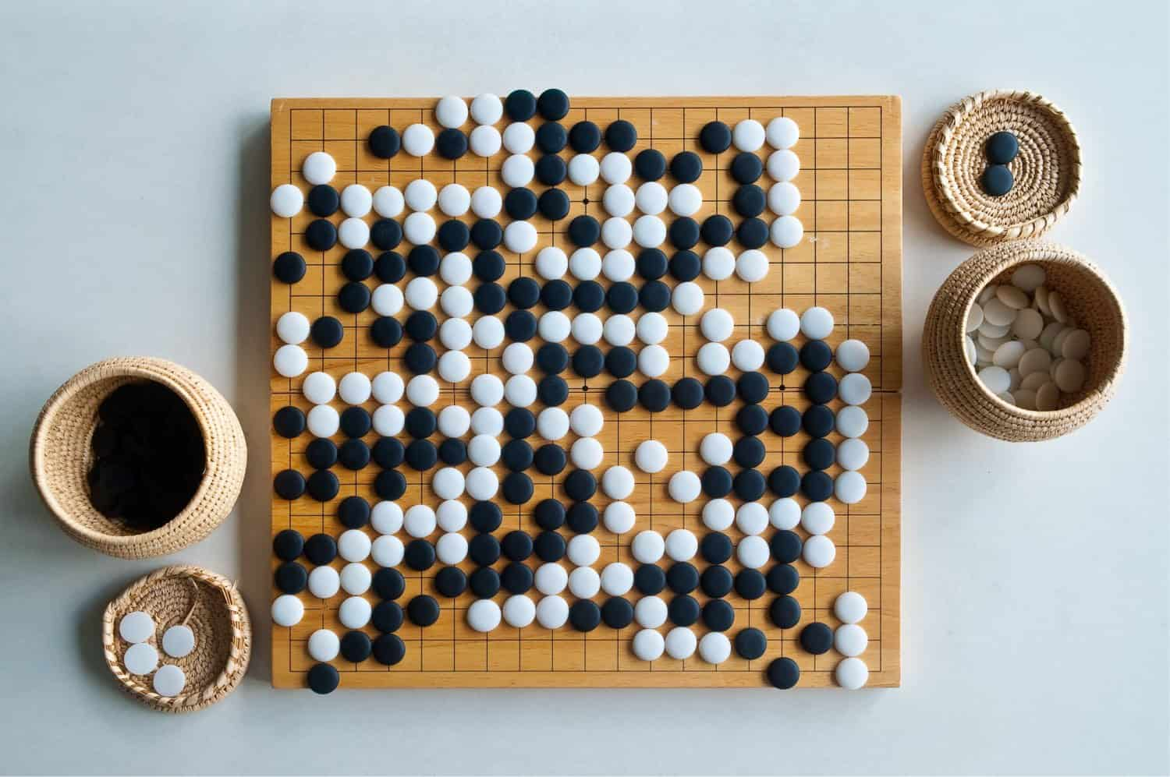
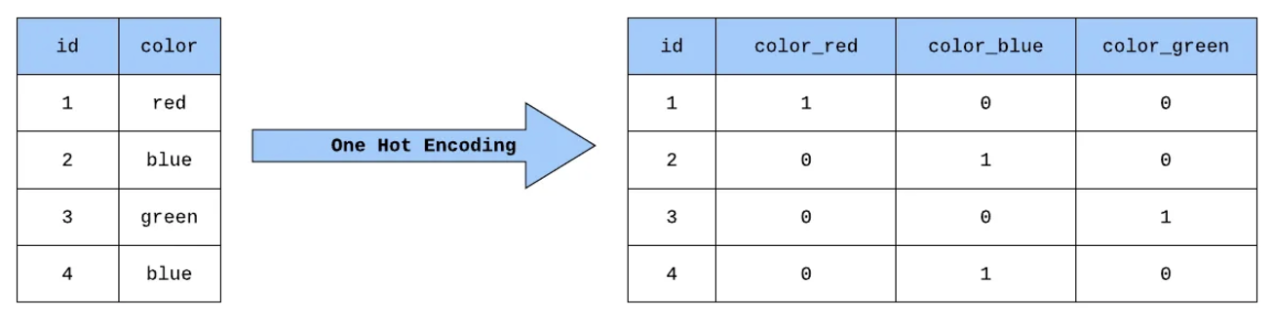
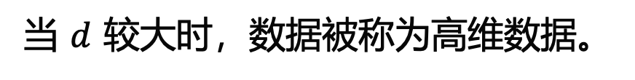




回顾：高维数据与维数灾难
高维数据：
当 $d$ 较大时，数据被称为高维数据。
$$x={\left[x_{1},x_{2},…,x_{d}\right]}^{⊤}∈ℝ^{d}$$
图像数据：每张图片可以被表示为一个包含像素值的高维向量。
神经元数据：每时刻所有记录神经元活动可以被表示为一个高维向量。
文本数据：每个单词可以被表示为高维的 one-hot 向量或嵌入到高维空间
围棋：棋盘的每个位置可以用一个维度表示当前的棋子状态
$$⋮$$
$$⋮$$
$$⋮$$
$$⋮$$
$$⋮$$
$$⋮$$
维数灾难：样本稀疏，距离计算困难，采样不充分…
数据降维！
图片来源：self-taking picture, Carsen Stringer et al., Spontaneous behaviors drive multidimensional, brainwide activity. Science 364, eaav7893 (2019), https://wenku.csdn.net/column/5vovwujy5c, http://www.360doc.com/content/23/0618/12/4162_1085211273.shtml

Slide 22
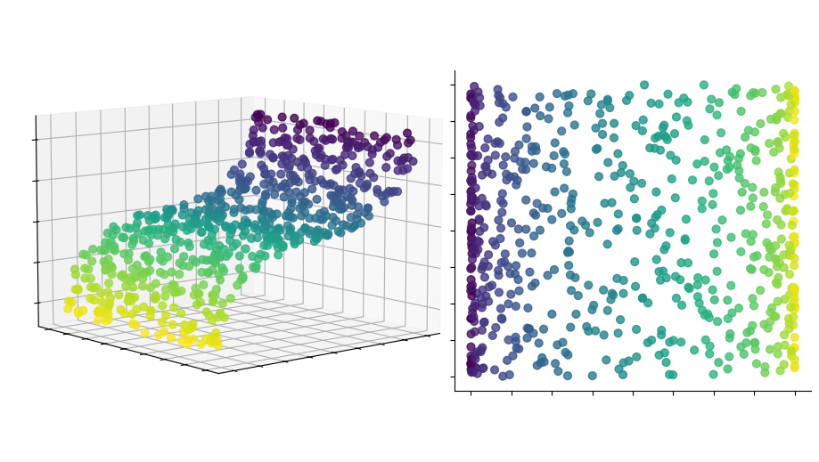
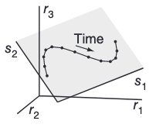





高维空间的低维嵌入
三维空间中的二维曲面
二维空间中的降维结果
高维神经活动数据
神经活动数据降维
$$r_{n}$$
寻找低维子空间
同时保留大部分主要信息？
Time
$$r_{k}$$
$$r_{k−1}$$
$$r_{1}$$
$$r_{2}$$
Carsen Stringer et al., Spontaneous behaviors drive multidimensional, brainwide activity. Science 364, eaav7893 (2019),
Cunningham and Yu. Dimensionality Reduction for Large-Scale Neural Recordings. Nat. Neurosci. 17, no. 11 (2014): 1500–1509.
Notes:
n>2500

Slide 23


主成分分析(PCA): 最常用的数据降维方法
给猕猴不同水果的图片，同时测量初级视皮层中2个神经元的活动
能否用一个指标，判断猴子看到的水果种类？
课外阅读：主成分分析的数学推导 (西瓜书第 10.3 节)

Slide 24
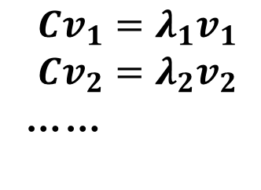


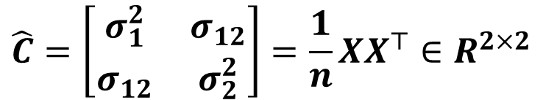
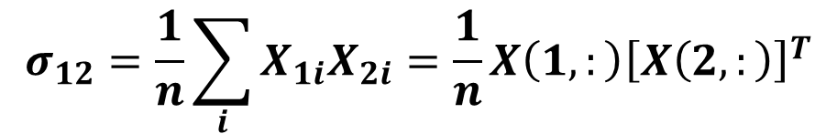
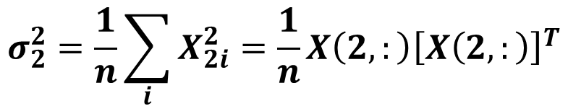

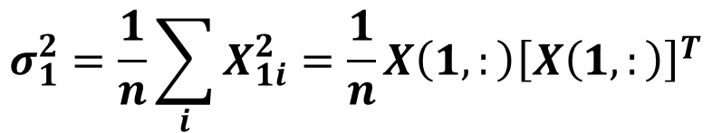
主成分分析(PCA): 协方差计算
给猕猴不同水果的图片，同时测量初级视皮层中2个神经元的活动
协方差矩阵：
$$\hat{C}=\left[\begin{matrix}σ_{1}^{2} & σ_{12} \\ σ_{12} & σ_{2}^{2}\end{matrix}\right]=\frac{1}{n}XX^{⊤}∈R^{2×2}$$
两个神经元活动数据 (归一成均值为0)：
时间点
神经元数
$$X∈R^{2×n}$$
为了方便，我们把系数$\frac{1}{n}$ 丢掉
Neu 1的方差：
$$σ_{1}^{2}=\frac{1}{n}\sum_{i}{X_{1i}^{2}}=\frac{1}{n}X\left(1,:\right){\left[X\left(1,:\right)\right]}^{T}$$
协方差矩阵：
$$C=XX^{⊤}∈R^{2×2}$$
特征值分析：
$$Cv_{1}=λ_{1}v_{1}$$
$$Cv_{2}=λ_{2}v_{2}$$
……
Neu 2的方差：
$$σ_{2}^{2}=\frac{1}{n}\sum_{i}{X_{2i}^{2}}=\frac{1}{n}X\left(2,:\right){\left[X\left(2,:\right)\right]}^{T}$$
Neu 1,2协方差：
$$σ_{12}=\frac{1}{n}\sum_{i}{X_{1i}X_{2i}}=\frac{1}{n}X\left(1,:\right){\left[X\left(2,:\right)\right]}^{T}$$

Slide 25

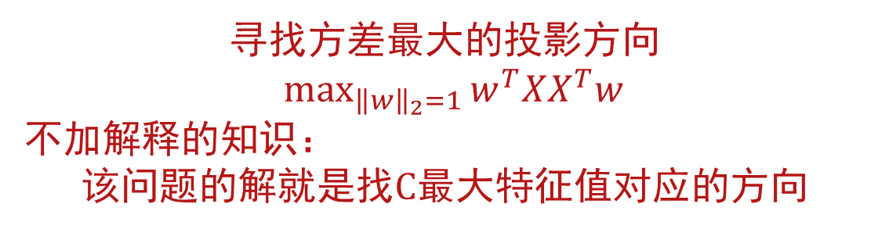
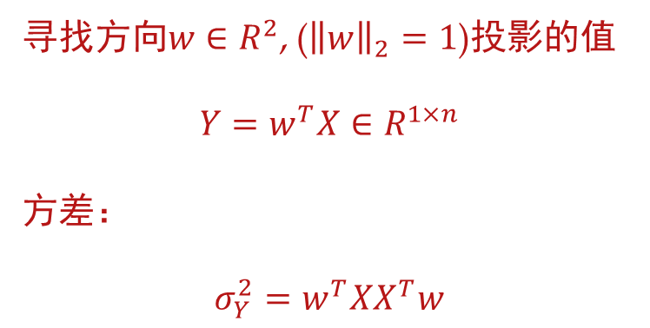
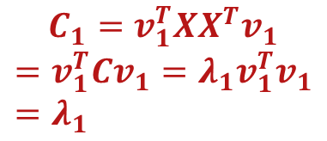

主成分分析(PCA): 找到投影方向，投影后方差最大
给猕猴不同水果的图片，同时测量初级视皮层中2个神经元的活动
两个神经元活动数据 (归一成均值为0)：
时间点
神经元数
$$X∈R^{2×n}$$
协方差矩阵：
$$C=XX^{⊤}∈R^{2×2}$$
寻找方差最大的投影方向
$\max_{{\left\|w\right\|}_{2}=1}{w^{T}XX^{T}w}$
不加解释的知识：
该问题的解就是找$C$最大特征值对应的方向
寻找方向$w∈R^{2}$, (${\left\|w\right\|}_{2}=1$)投影的值
$$Y=w^{T}X∈R^{1×n}$$
方差：
$$σ_{Y}^{2}=w^{T}XX^{T}w$$
特征值分析：
$$Cv_{1}=λ_{1}v_{1}$$
投影到$v_{1}$的方差：
$$C_{1}=v_{1}^{T}XX^{T}v_{1}$$
$$=v_{1}^{T}Cv_{1}=λ_{1}v_{1}^{T}v_{1}=λ_{1}$$
寻找投影后方差第k大的方向即为第k大的特征值对应的特征方向。

Slide 26
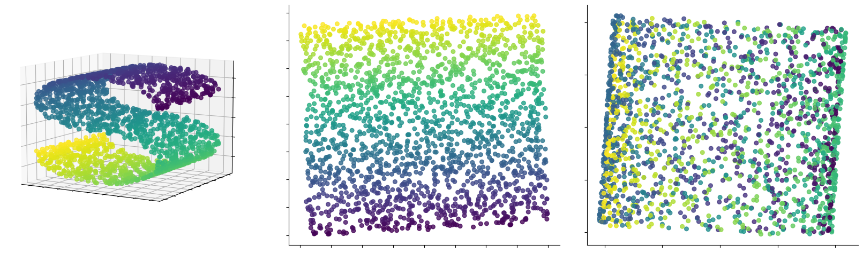
非线性降维
三维空间中的S型曲面
沿二维曲面的结构
PCA降维结果
PCA线性降维无法准确刻画曲面的结构，需要引入非线性降维方法

Slide 27
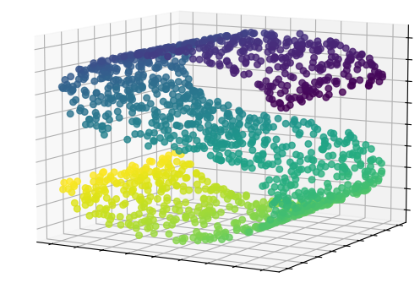
等度量映射（Isometric Mapping，ISOMAP）
三维空间中的欧氏距离
二维曲面上的距离
三维空间的欧氏距离不再合适
改用测地线距离（沿曲面距离）
ISOMAP 想法：运用测地线距离代替欧氏距离，随后根据曲面上距离进行降维。

Slide 28







基于距离的降维： 多维放缩（multi-dimensional scaling，MDS）
高维空间
低维空间
$$r_{1}$$
$${\hat{r}}_{1}$$
$$r_{n}$$
$$r_{k}$$
$$r_{2}$$
$$r_{3}$$
$${\hat{r}}_{2}$$
保持一致
高维空间中样本间距离
低维空间中样本间的欧氏距离
（不限制距离定义）
课外阅读：MDS 的数学推导(西瓜书第 10.2 节)

Slide 29
降维的本质
寻找最佳低维子空间，尽可能保留样本之间关联的更多信息（PCA）
通过样本空间的局部性质，运用测地线距离刻画样本之间的关联 （ISOMAP，MDS）
样本之间的关系
样本的相似性
距离
高维空间中样本分布不均匀
降维后距离关系失真
……
通过概率密度分布定义距离

Slide 30
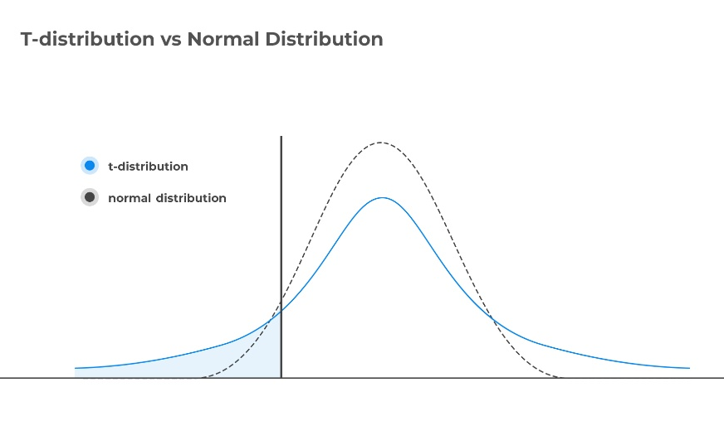
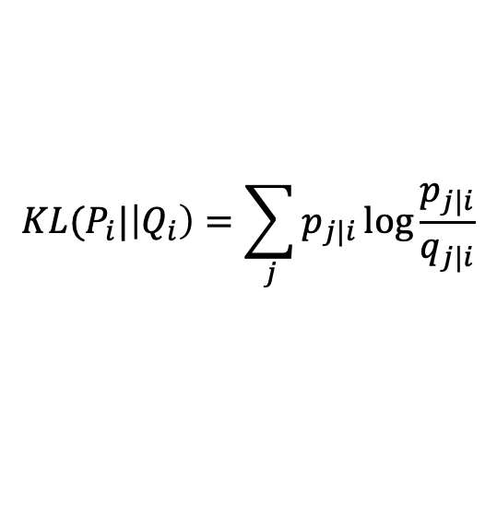
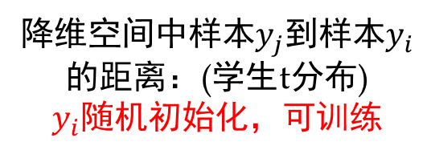
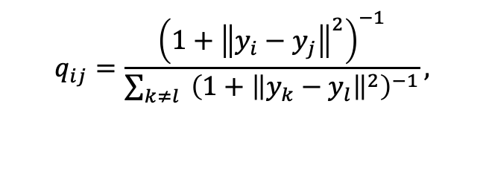
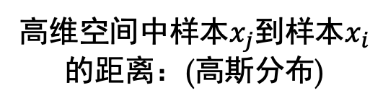
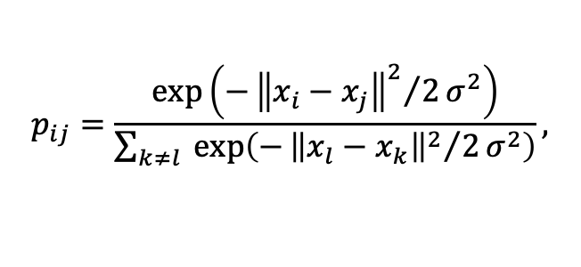
随机近邻嵌入(stochastic neighbor embedding, SNE)
高维空间中样本$x_{j}$到样本$x_{i}$的距离：(高斯分布)
$$p_{ij}=\frac{\exp\left(−{{\left\|x_{i}−x_{j}\right\|}^{2}}/2σ^{2}\right)}{\sum_{k≠l}{ }\exp\left(−{{\left\|x_{l}−x_{k}\right\|}^{2}}/2σ^{2}\right)},$$
$$q_{ij}=\frac{{（1+{\left\|y_{i}−y_{j}\right\|}^{2}）}^{−1}}{\sum_{k≠l}{ }{（1+{\left\|y_{k}−y_{l}\right\|}^{2}）}^{−1}},$$
降维空间中样本$y_{j}$到样本$y_{i}$的距离：(学生t分布)
$y_{i}$随机初始化，可训练
目标：高维空间样本间距离与低维空间相似，即，使条件概率分布$p_{j|i}$与$q_{j|i}$尽可能相似
$$KL(P_{i}|\left|Q_{i}\right)=\sum_{j}{p_{j|i}\log{\frac{p_{j|i}}{q_{j|i}}}}$$
Kullback-Leibler (KL) 散度：
衡量两个概率分布之间的距离
课外阅读：KL 散度
学生t分布的关键优势：概率密度衰减慢，保留距离大的点对的信息
“Visualizing High-Dimensional Data Using t-SNE” van der Maaten, L.J.P.; Hinton, G. Journal of Machine Learning Research (2008)

Slide 31
对比t-SNE与PCA
PCA
Kernel PCA (cosine)
t-SNE
不同降维方法对 MNIST 的降维
https://distill.pub/2016/misread-tsne

Slide 32
内容总结
聚类算法
K-means算法
高斯混合聚类算法
数据降维
线性降维：主成分分析（PCA）
非线性降维：ISOMAP，t-SNE

Slide 33
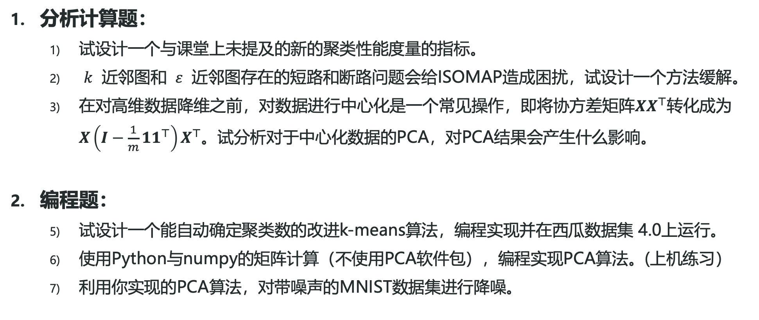
非作业思考题
分析计算题：
试设计一个与课堂上未提及的新的聚类性能度量的指标。
$k$ 近邻图和 $ε$ 近邻图存在的短路和断路问题会给ISOMAP造成困扰，试设计一个方法缓解。
在对高维数据降维之前，对数据进行中心化是一个常见操作，即将协方差矩阵$XX^{⊤}$转化成为$X\left(I−\frac{1}{m}11^{⊤}\right)X^{⊤}$。试分析对于中心化数据的PCA，对PCA结果会产生什么影响。
编程题：
试设计一个能自动确定聚类数的改进k-means算法，编程实现并在西瓜数据集 4.0上运行。
使用Python与numpy的矩阵计算（不使用PCA软件包），编程实现PCA算法。(上机练习）
利用你实现的PCA算法，对带噪声的MNIST数据集进行降噪。

Slide 34


K-mean聚类：西瓜数据集

Slide 35




PCA应用：MNIST图片降噪
原始图片
把图像写成特征向量的线性组合 $X=Σ_{i=1}^{N}c_{i}v_{i}$
保留前50个主成分
$$\frac{\sum_{j=1}^{K}{λ_{j}}}{\sum_{i=1}^{n}{λ_{i}}}$$
可解释方差
主成分数目
（习题：实现使用 PCA 对 MNIST 图片降噪的代码）

Slide 36
上机练习
K-means 聚类分析
主成分分析

